Slide 1

CHÀO MỪNG CÁC CON
ĐẾN VỚI TIẾT TOÁN

Slide 2


Slide 3

Câu 1: Điền dấu
4 …... 5
2
0
1
3
6
7
5
4
<
Hết giờ

Slide 4
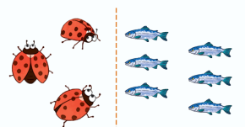
Câu 2: Điền dấu
3 …... 6
2
0
1
3
6
7
5
4
<
Hết giờ

Slide 5
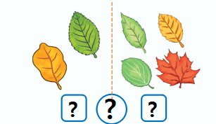
Câu 2: Điền dấu
2 …... 4
2
0
1
3
6
7
5
4
<
Hết giờ

Slide 7



4 = 4
Bốn bằng bốn

Slide 8
5 = 5
Năm bằng năm

Slide 10

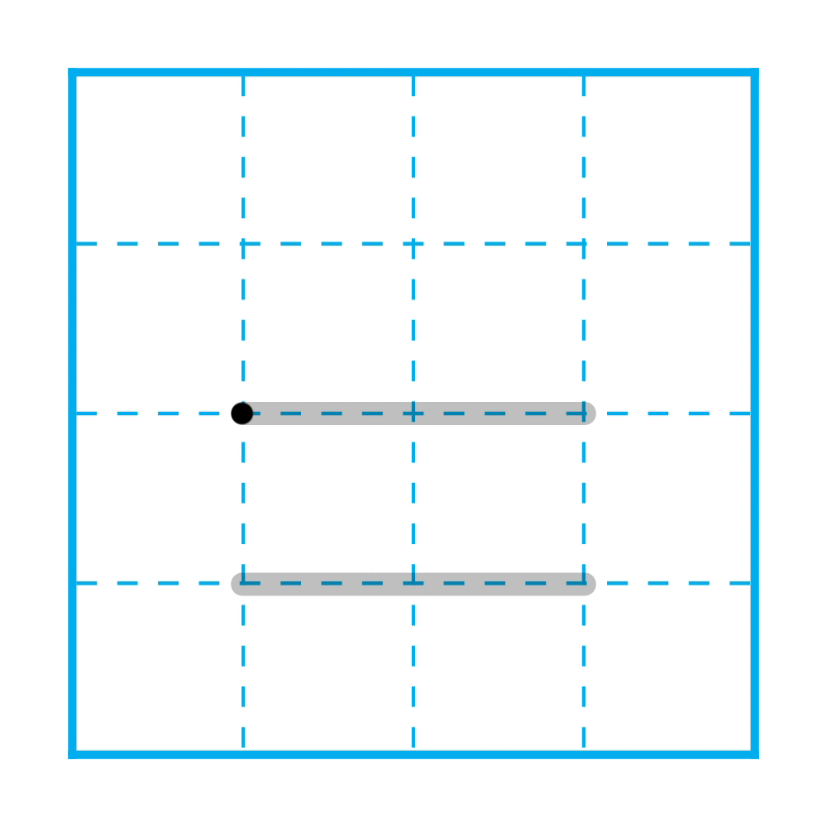
BẰNG NHAU, DẤU =
1
Tập viết dấu = .

Slide 12



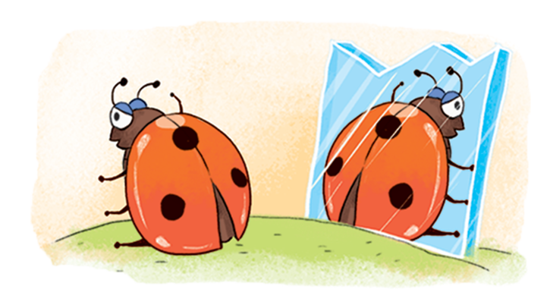
4
>; <; = ?
5
?
7
?
2
2
4
=?>
4
2
2
6
?
8
3
?
2
2
2
3
2

Slide 13
4
=
=?>
4
2
?
2

Slide 14

Nhà thông thái tí hon

Slide 15


Câu 1:
A
>
B
<
C
=
5
?
7
2
2
2
0
1
3
6
7
5
4
Hết giờ

Slide 16
Câu 2:
A
<
B
>
C
=
6
?
8
2
2
2
0
1
3
6
7
5
4
Hết giờ

Slide 17
Câu 3:
A
>
B
<
C
=
3
?
3
2
2
2
0
1
3
6
7
5
4
Hết giờ

Slide 18
4
>; <; = ?
5
<
7
=
2
2
4
=?>
4
2
2
6
<
8
3
=
2
2
2
3
2

Slide 19


